Slide 1
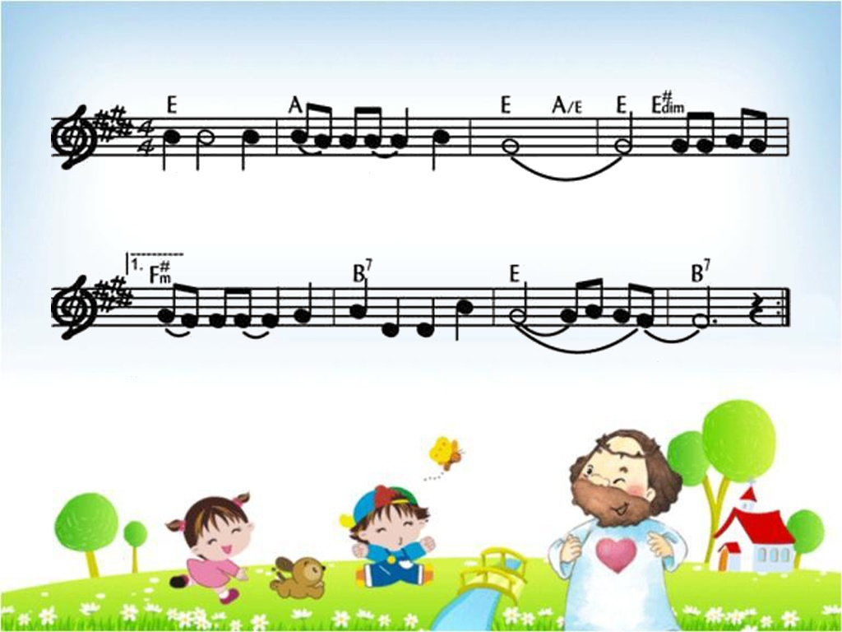
존귀 오 존귀하신 주
존귀오 존귀하- 신 주 - 감사찬양
과-경배다받으실주 님 - - - - -
1-4

Slide 2
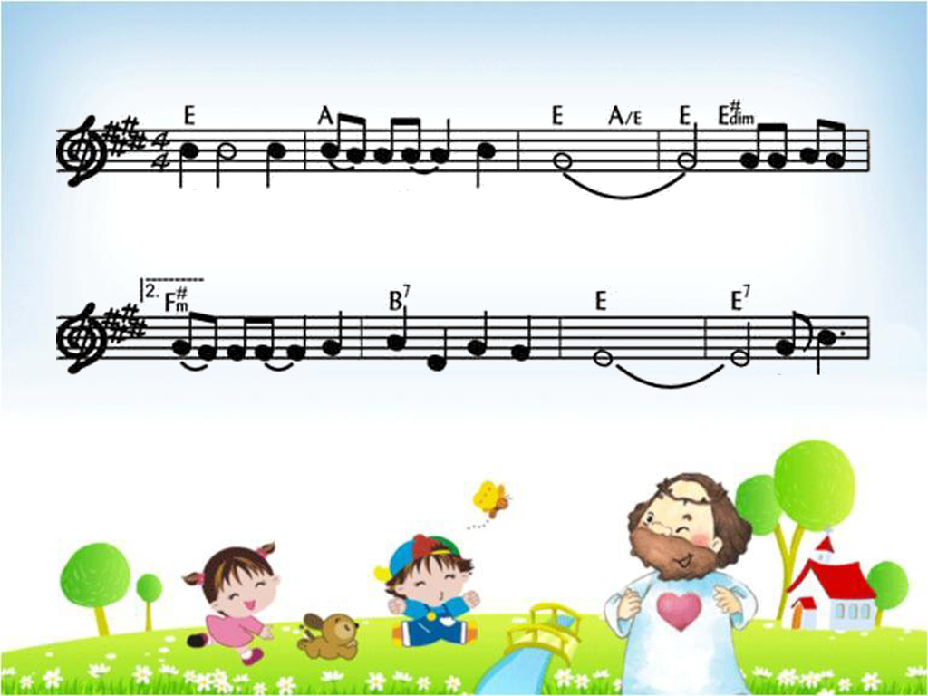
존귀오 존귀하- 신 주 - 감사찬양
과-경배다받으실주 님 - 찬양
2-4

Slide 3
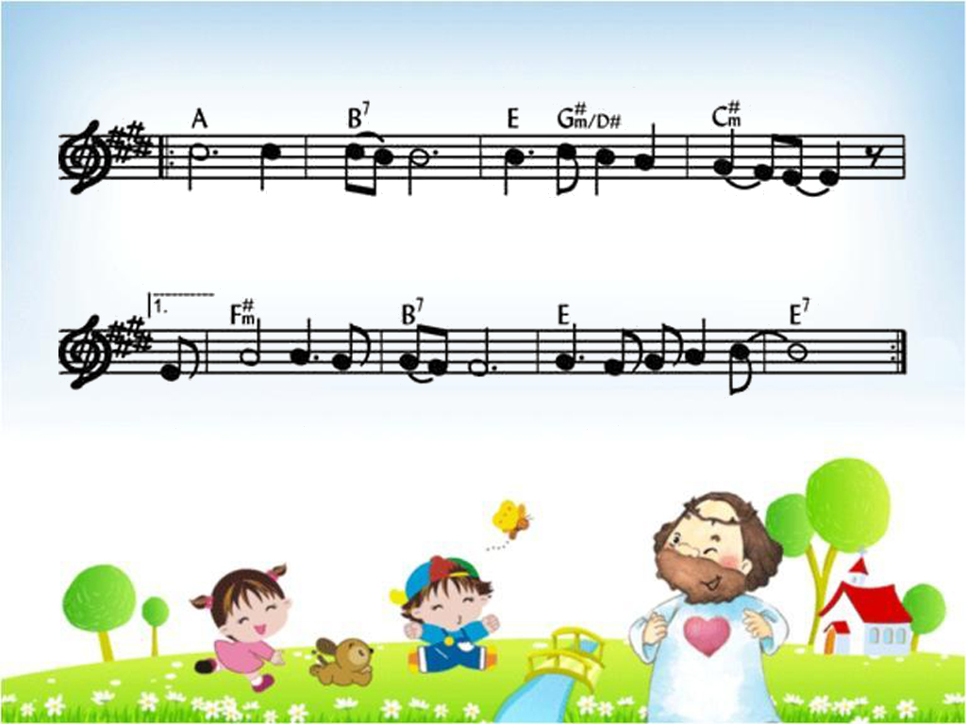
할 렐 루-야 보 좌위어 린양께-
우 리경배 하- 며 영광돌리네 -
3-4

Slide 4
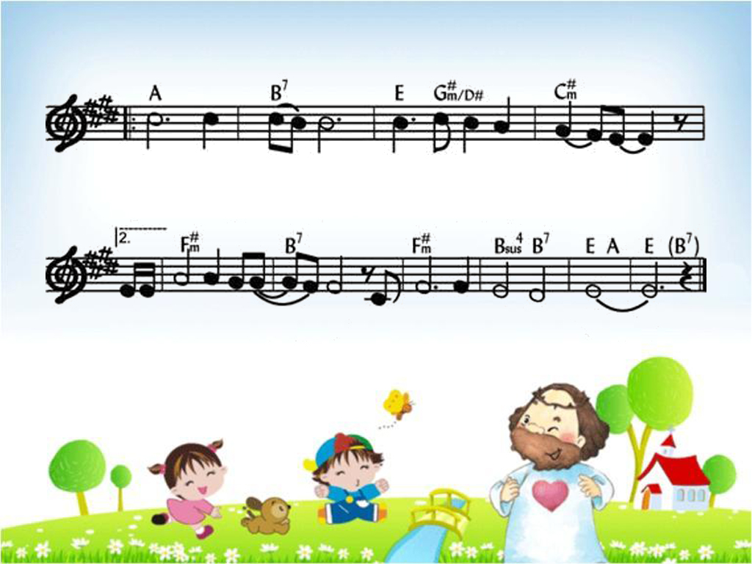
할 렐 루-야 우리왕께 영- 광-
주는승리의용사 또 만유의 주 님 -
4-4

